Slide 1
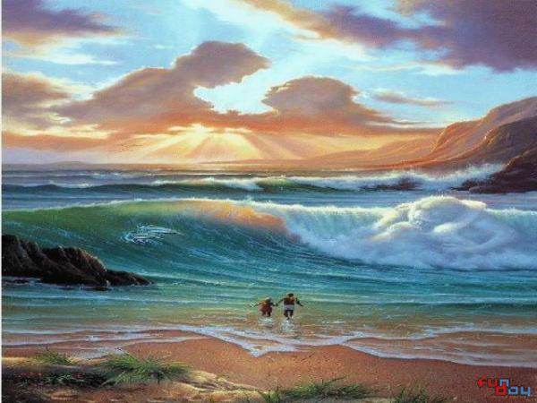
Сальвадор Дали - знаменитый импрессионист.
Проект Брызгаловой Марины

Slide 2
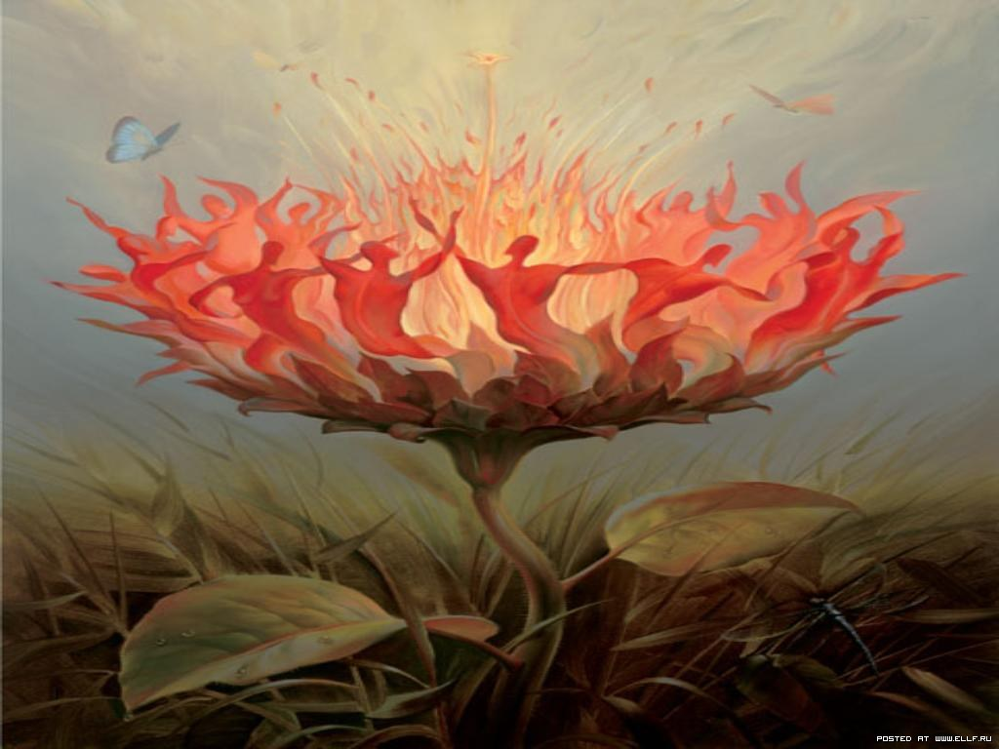

Slide 3
Родился 11 мая 1904 года в городе Фигерасе, провинция Жерона, в семье зажиточного нотариуса. По национальности был каталонцем.

Slide 4
Первую свою картину Сальвадор Дали нарисовал, когда ему было 10 лет. Это был небольшой импрессионистский пейзаж, написанный на деревянной доске масляными красками.

Slide 5
Анжелюса

Slide 7
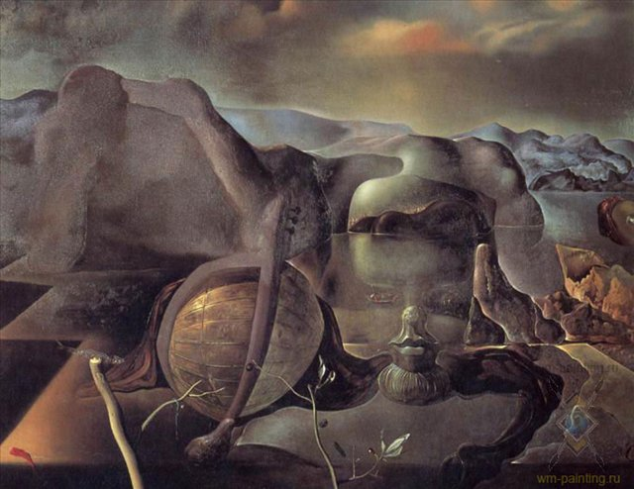
Бесконечная загадка

Slide 8
Геополитический ребёнок

Slide 10
Город ящиков

Slide 12
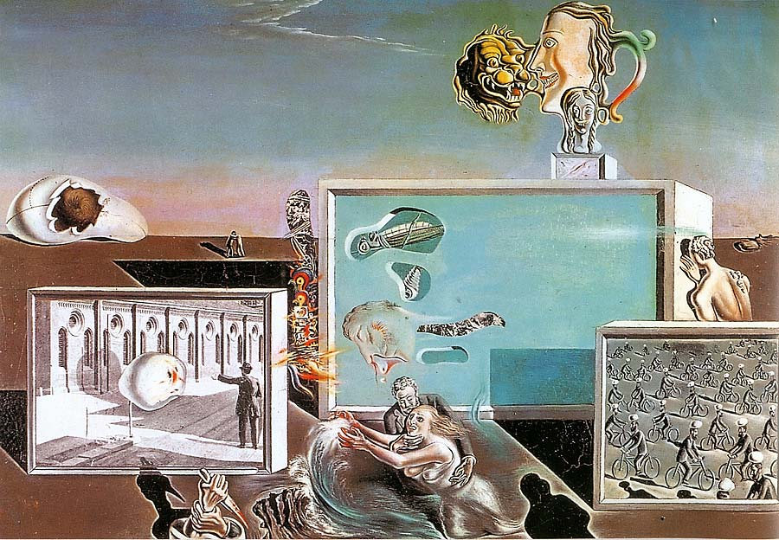
Просвещенные удовольствия

Slide 13
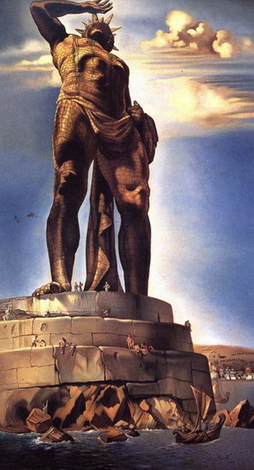

Slide 15
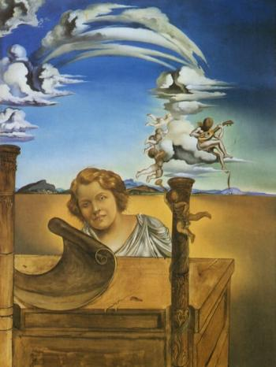
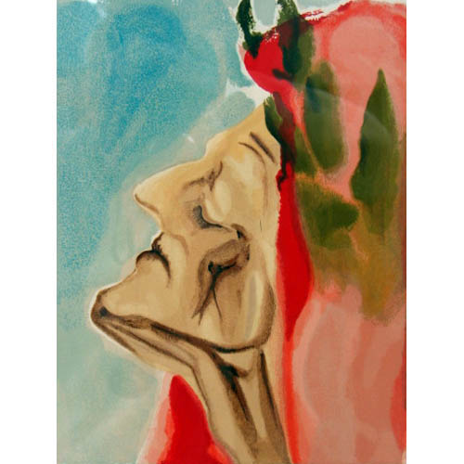
Меланхолия
Новое сомнение Данте

Slide 18
Лебеди, отраженные в слонах

Slide 19
Тайная вечеря

Slide 20
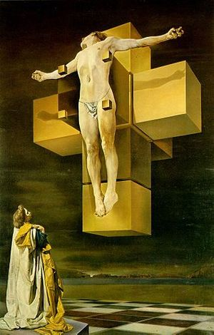
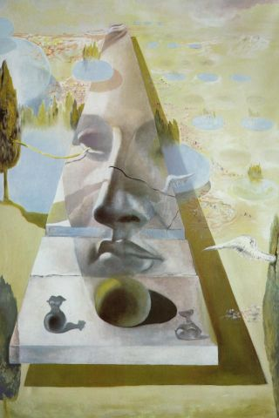
Распятие
Трафик

Slide 21
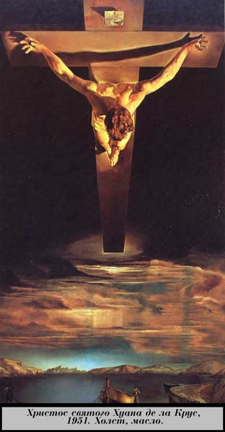
Фигура у окна

Slide 22
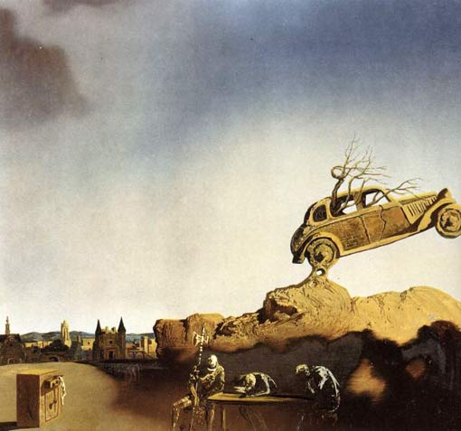

Slide 23
Единорог

Slide 24
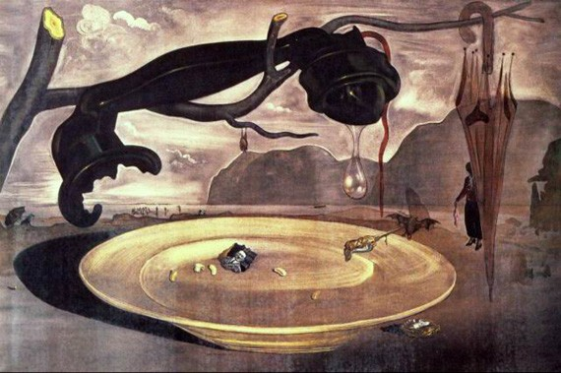
Загадка Гитлера

Slide 25
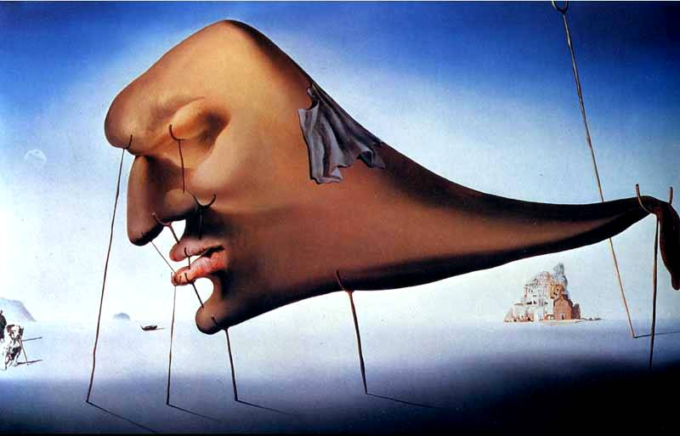

Slide 26
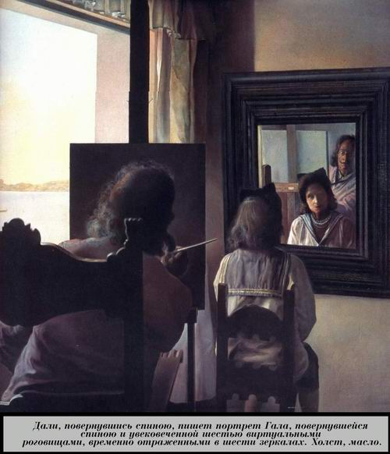
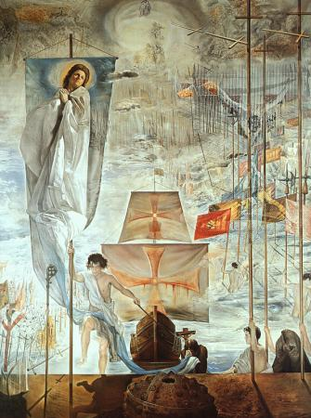
Открытие Америки усилением сна

Slide 27
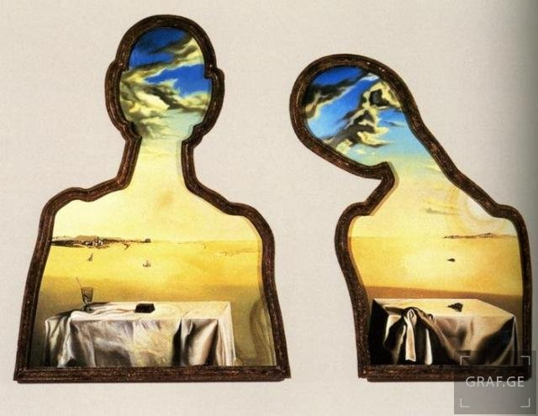

Slide 28
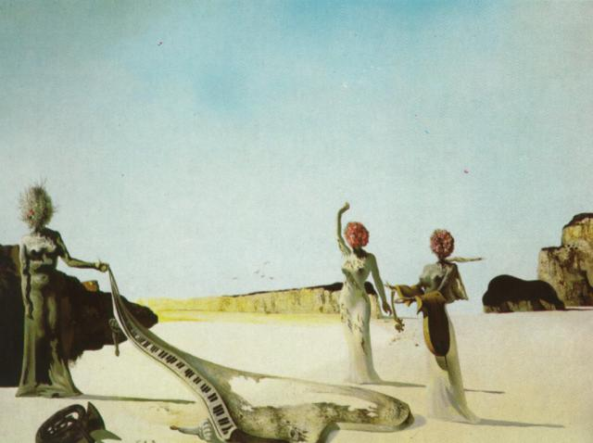
Чучело

Slide 29
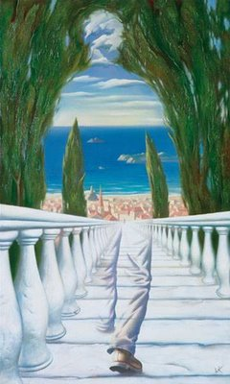

Slide 30
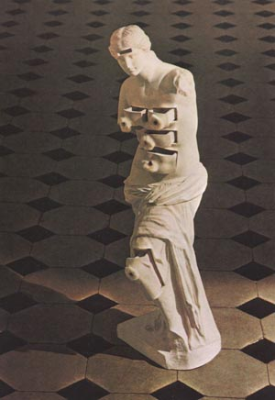
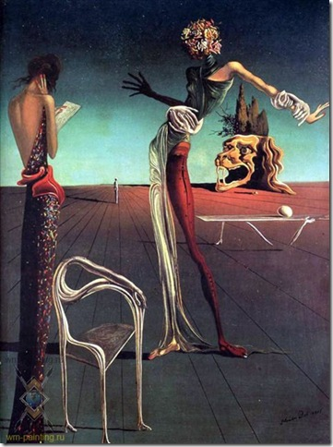
Венера Милосская с ящиками
Женщина с головой
из роз

Slide 31
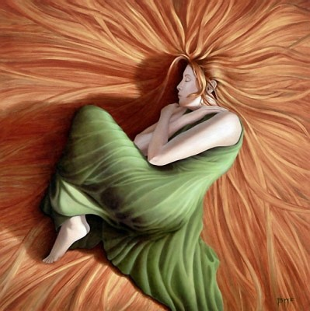

Slide 32
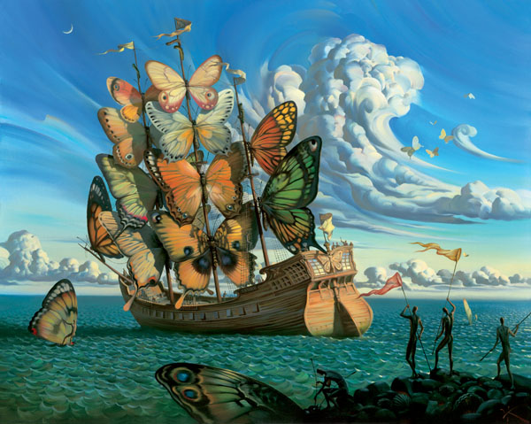
Иллюзия

Slide 33
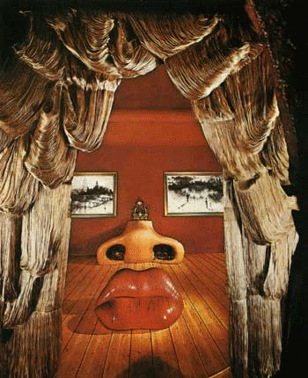
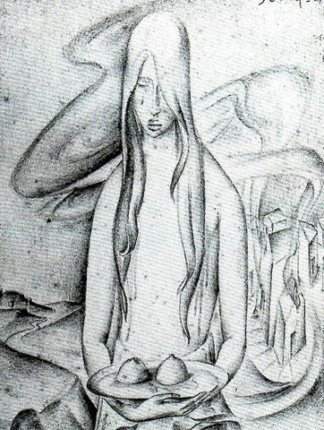
Лицо Мэй Уэст

Slide 34
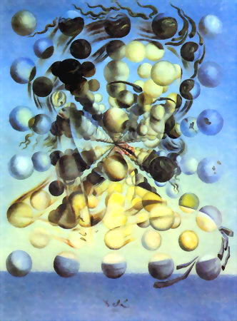
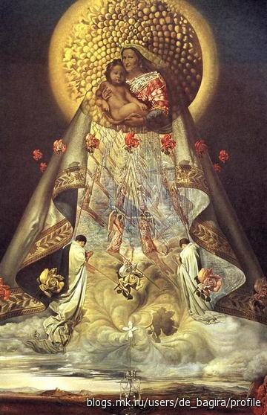
Двадалупская Богоматерь
Галатэя сфер

Slide 35
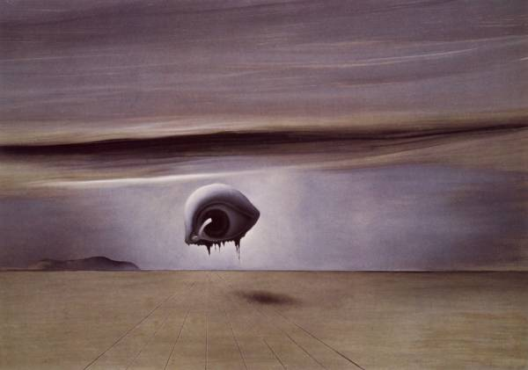
Спасибо за просмотр

